Slide 1
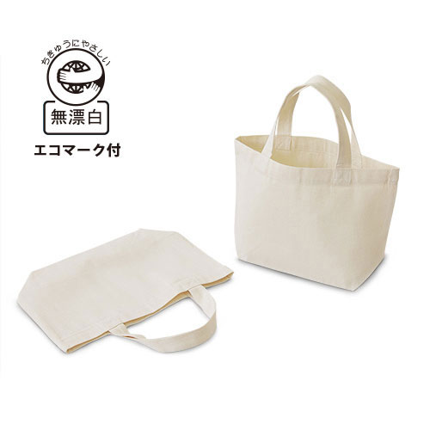
【提案書】
ライトキャンバスミニトート
特徴
アパレルやカフェ、子供向け企業や団体の販促・ノベルティに人気のエコなライトキャンバスミニトート。キャンバス生地の中でも薄めで、しっかりしています。ミニトートの中でも比較的安価です。
納期
納期スペース
仕様
素材：無漂白コットン100%(エコマーク付)
サイズ：約縦20×横30×底マチ10cm
容量：約3.5L
重量：約60g
備考：約7オンス
お見積
お見積りスペース

